Slide 1
Влияние абиотических факторов на организмы
Презентация к уроку экологии для 9 класса
Составитель: Левина С.Г.

Slide 2
1-свертывание белка
2- интенсивность фотосинтеза пшеницы
3-чувствительность света глаза человека
Затемнена область Уф- спектра, не проникающая через атмосферу
100%
Относительная чувствительность
3
80
1
60
40
2
20
300
400
500
600
700
800
900 нм
Ультра-
фиолетовые
Инфра-
красные

Slide 3
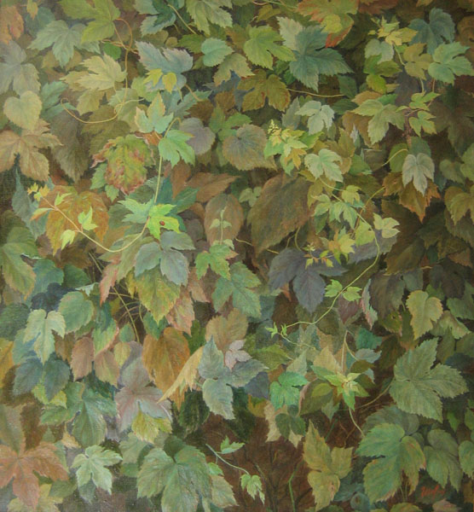
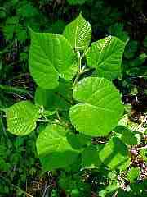
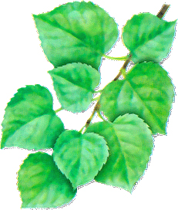
Светолюбивые, теневыносливые, тенелюбивые
Фотопериодизм
Длиннодневные, короткодневные, нейтральные

Slide 4
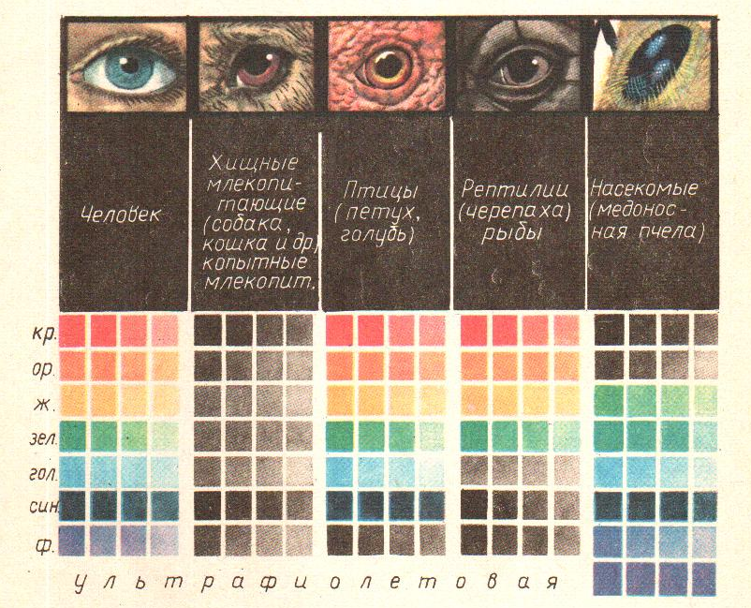

Slide 5
Температурный диапазон активной жизни на планете, С°
Часть земной поверхности | Температура |  | Амплитуда
 | Мини-мальная | Макси-мальная
Суша Морские воды Пресные воды | -70 -3,3 0 | +55 +35 +95 | 125 38,9 93
Термофильная водоросль Осцилатория - +85… +87°С воды
Накипные лишайники: +65… +80°С на суше
В полярных водах – 0…-2°С
В Якутии и Антарктиде - -70°С в состоянии покоя или анабиоза
Пойкилотермные, гомойотермные организмы
Эвритермные, стенотермные

Slide 6
Температурные приспособления растений
Зимостойкость (на уровне организма)
Морозостойкость (на уровне клеток и тканей)
Состояние покоя (прекращение роста и снижение активности, процессов жизнедеятельности, вещества-ингибиторы)

Slide 7
Температурные приспособления у животных
Химическая терморегуляция
Физическая терморегуляция
Поведенческая терморегуляция

Slide 8
Правила приспособления
Бергмана
Из двух близких видов теплокровных животных, отличающихся размерами, более крупный вид обитает в более холодном климате.
Аллена
У многих млекопитающих и птиц Северного полушария относительные размеры конечностей и других выступающих частей тела увеличиваются в пределах обитания к югу и уменьшаются северу, что необходимо для снижения теплоотдачи в холодном климате

Slide 9
Закономерности действия экологических факторов
Факторы – как раздражители, вызывают ответные реакции организмов физиологического, химического, поведенческого характера.
Факторы – как модификаторы
Факторы – как ограничители, делают невозможным существование тех или иных организмов в конкретных условиях среды.
Факторы – как сигналы

Slide 10
Ответные реакции организма
Предел положительного влияния на организм –биологический оптимум
Толерантность
Эври- и стенобионты
Ограничивающие или лимитирующие факторы
Правила минимума
Ю. Либиха.
Правило В. Шелфорда (максимума)

